Slide 1
Техники визуализации и их характеристика

Slide 2
Визуализация помогает учащимся:
правильно организовывать информацию;
диаграммы, схемы, рисунки, карты памяти способствуют усвоению больших объемов информации;
прослеживать взаимосвязи между блоками информации;
развивает критическое мышление;
помогает учащимся интегрировать новые знания;
позволяет связывать полученную информацию в целостную картину о том или ином явлении или объекте.

Slide 3
Таймлайн
https://storymap.knightlab.com
https://www.tiki-toki.com
https://www.sutori.com/en/
https://www.preceden.com/?utm_source=timeglider&utm_campaign=homepage
https://www.smartdraw.com

Slide 4
Интеллект-карта (ментальная карта, диаграмма связей, карта мыслей, ассоциативная карта, mind map) — это графический способ представить идеи, концепции, информацию в виде карты, состоящей из ключевых и вторичных тем.

Slide 5
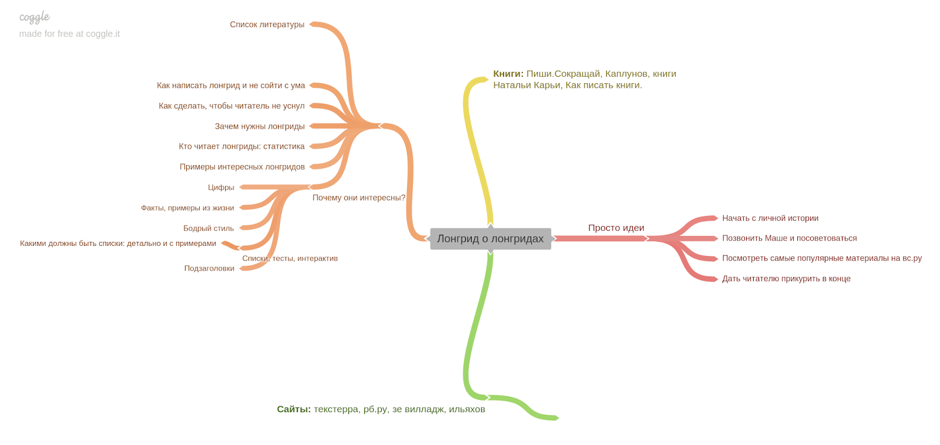
Скрайбинг (от английского «scribe» – набрасывать эскизы или рисунки) – это визуализация информации при помощи графических символов, просто и понятно отображающих ее содержание и внутренние связи. https://cp.unisender.com https://www.xmind.net https://www.diagrams.net

Slide 6
Инфографика - это графический способ подачи информации, данных и знаний. Easel.ly

Slide 8
Облако слов или тегов (англ. tagcloud, wordcloud, wordle) — это визуальное представление списка категорий или тегов, также называемых метками, ярлыками, ключевыми словами и т.п.
http://www.tagxedo.com
https://wordart.com
https://worditout.com

